Slide 1
国赛B题解析
指导老师：关晓飞
队员：徐雅慧，李心语，刘佳伟

Slide 2
绪论
单工序问题的解决
双工序问题的解决
模型评价分析
提问环节
题目简介
解题方法的概述
尝试遗传退火算法
忙碌搜索算法
对于故障的处理
程序演示
比较分析
双工序问题的分析
思路1
思路2
程序演示
比较选择
最终模型的优点
最终模型的局限性
推广
请随意提问
目 录
CONTENTS

Slide 3
绪论
题目简介
解题方法的概述

Slide 4
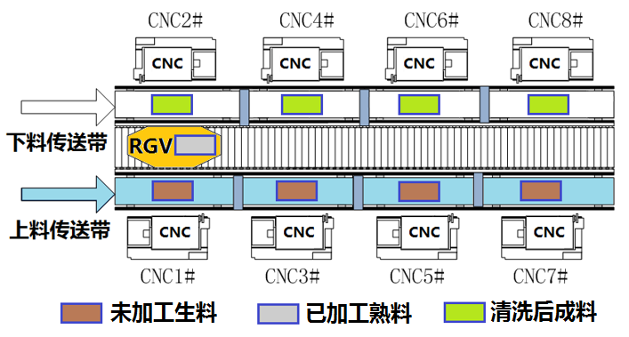
题目简介
图1是一个智能加工系统的示意图，由8台计算机数控机床（Computer Number Controller，CNC）、1辆轨道式自动引导车（Rail Guide Vehicle，RGV）、1条RGV直线轨道、1条上料传送带、1条下料传送带等附属设备组成。RGV是一种无人驾驶、能在固定轨道上自由运行的智能车。它根据指令能自动控制移动方向和距离，并自带一个机械手臂、两只机械手爪和物料清洗槽，能够完成上下料及清洗物料等作业任务。

Slide 5
题目简介
三种具体情况：
（1）一道工序的物料加工作业情况，每台CNC安装同样的刀具，物料可以在任一台CNC上加工完成；
（2）两道工序的物料加工作业情况，每个物料的第一和第二道工序分别由两台不同的CNC依次加工完成；
（3）CNC在加工过程中可能发生故障（据统计：故障的发生概率约为1%）的情况，每次故障排除（人工处理，未完成的物料报废）时间介于10~20分钟之间，故障排除后即刻加入作业序列。要求分别考虑一道工序和两道工序的物料加工作业情况
60%
40%
两项任务
任务1：对一般问题进行研究，给出RGV动态调度模型和相应的求解算法；
任务2：利用表1中系统作业参数的3组数据分别检验模型的实用性和算法的有效性，给出RGV的调度策略和系统的作业效率，并将具体的结果分别填入附件2的EXCEL表中。

Slide 6
解题方法概述
1
2
量化作业效率，构建目标函数，进行基本假设。
针对单工序无故障情况，同时采用遗传模拟退火算法和基于忙碌搜索算法的RGV动态调度模型进行求解，并选取结果更好的算法求解接下来的问题。
基本思路
3
4
针对双工序无故障情况，在单工序的基础上修改策略，并考虑在给定CNC排布的情况下进行计算，再用枚举法确定最优排布方式。
针对有故障情况，在无故障的基础上，用随机数模拟CNC故障发生节点和维修时间，用事件驱动策略实时更新RGV和CNC状态，重新计算目标函数值，从而得到动态调度策略。

Slide 7
单工序问题的解决
尝试遗传退火算法
忙碌搜索算法
对于故障的处理
程序演示
比较分析

Slide 8
遗传模拟退火算法
遗传算法
遗传算法（GA）是模拟达尔文生物进化论的自然选择和遗传学机理的生物进化过程的计算模型，是一种通过模拟自然进化过程搜索最优解的方法，以优胜劣汰作为基本搜索原则，逐代演化出近似最优解。
遗传算法他具有较强的全局搜索能力和自行搜索能力，但缺乏局部搜索能力，在实际应用中易陷入局部最优解。
A
模拟退火算法
B
模拟退火算法（SA）来源于固体退火原理，其思想是模拟热力学中粒子系统的降温过程。此算法不仅引入了随机因素，还利用了退火过程的自然机理进行算法控制，能以一定的概率接受较差的解，这样可以有效避免搜索过程陷入局部最优解。然而，它却缺乏自行搜索能力和全局搜索能力。
算法简介
以此为出发点，我们考虑将模拟退火算法融入遗传算法，将两种搜索机制融合，增强算法的搜索能力和效率，以此提高解的可靠性。

Slide 9
遗传模拟退火算法
适应度函数的确定
模拟退火算法
交叉
编码和解码
选择再生个体
变异

Slide 10
遗传模拟退火算法
编码
用JM表示机器工作顺序矩阵，JM（i，j）表示加工物料Ji的第j道工序的机器号。本论文中采用传统的基于工序的编码方法，在已知有n件物料，m道工序的状态下，每个染色体由n*m个基因组成。此方法假定每个物料的每道工序在不同的CNC上加工。以以下矩阵为例：
1 | 5 | 2 | 1
3 | 6 | 8 | 4
解码
将矩阵作为基本染色体，对染色体进行解码，即可得到一个有序的工序表。由此工序表对每一个物料进行加工，从而得到整体调度方案。以上面的矩阵为例来详细解释如何解码，其中，Oijk表示物料Ji的第j道工序在k号CNC上加工：
物料 | 1 | 2 | 3 | 4 | 1 | 2 | 3 | 4
操作 | O₁₁₁ | O₂₁₅ | O₃₁₂ | O₄₁₁ | O₁₂₃ | O₂₂₆ | O₃₂₈ | O₄₂₄

Slide 11
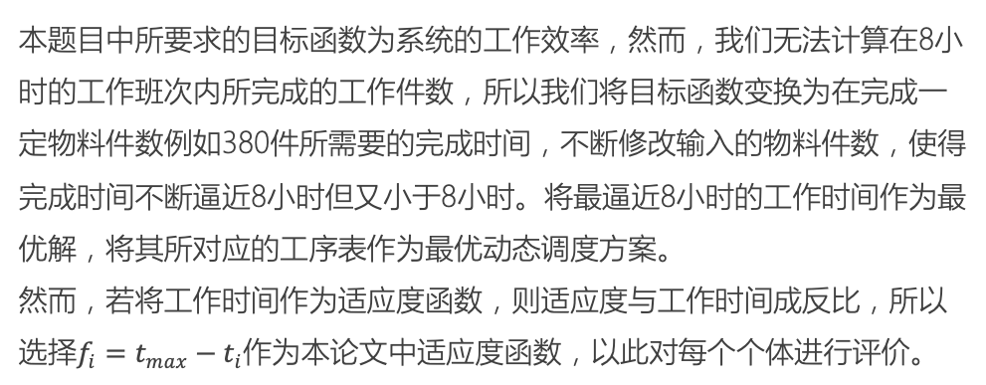
遗传模拟退火算法
33.33%
适应度函数的确定
本题目中所要求的目标函数为系统的工作效率，然而，我们无法计算在8小时的工作班次内所完成的工作件数，所以我们将目标函数变换为在完成一定物料件数例如380件所需要的完成时间，不断修改输入的物料件数，使得完成时间不断逼近8小时但又小于8小时。将最逼近8小时的工作时间作为最优解，将其所对应的工序表作为最优动态调度方案。
然而，若将工作时间作为适应度函数，则适应度与工作时间成反比，所以选择$f_{i}=t_{max}−t_{i}$作为本论文中适应度函数，以此对每个个体进行评价。

Slide 12
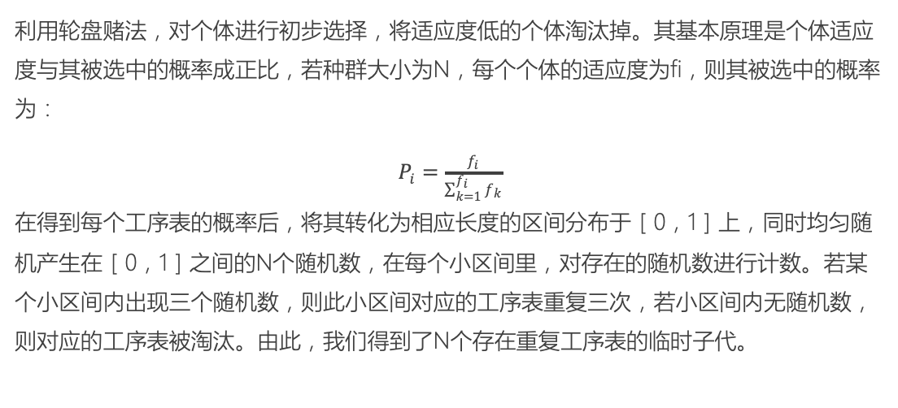
遗传模拟退火算法
50%
选择再生个体
利用轮盘赌法，对个体进行初步选择，将适应度低的个体淘汰掉。其基本原理是个体适应度与其被选中的概率成正比，若种群大小为N，每个个体的适应度为fi，则其被选中的概率为：
$P_{i}=\frac{f_{i}}{\sum_{k=1}^{f_{i}}{f_{k}}}$
在得到每个工序表的概率后，将其转化为相应长度的区间分布于［0，1］上，同时均匀随机产生在［0，1］之间的N个随机数，在每个小区间里，对存在的随机数进行计数。若某个小区间内出现三个随机数，则此小区间对应的工序表重复三次，若小区间内无随机数，则对应的工序表被淘汰。由此，我们得到了N个存在重复工序表的临时子代。
0
Pi
P（i+1）
1

Slide 13
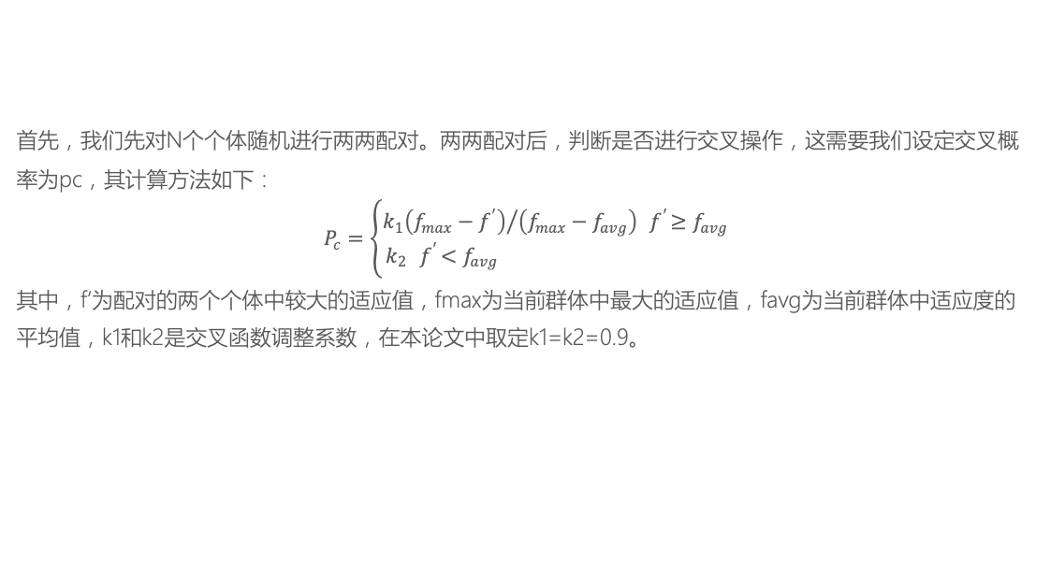
遗传模拟退火算法
01
首先，我们先对N个个体随机进行两两配对。两两配对后，判断是否进行交叉操作，这需要我们设定交叉概率为pc，其计算方法如下：
$P_{c}=\left\{\begin{aligned}{k_{1}\left(f_{max}−f^{′}\right)}/{\left(f_{max}−f_{avg}\right){ f}^{′}≥f_{avg}} \\ k_{2}{ f}^{′}<f_{avg} \end{aligned}\right.$
其中，f’为配对的两个个体中较大的适应值，fmax为当前群体中最大的适应值，favg为当前群体中适应度的平均值，k1和k2是交叉函数调整系数，在本论文中取定k1=k2=0.9。
交叉
02
对于需要进行交叉操作的两个个体，选择保留基因片段的交叉算法，随机选取N／5个随机整数，将随机数间距<=6的两个点作为交换片段的起始点和结束点，以此对两个工序表进行随机交叉，以两个一工序的工序表为例：
工序表1 | 2 | 6 | 4 | 1 | 8 | 5
工序表2 | 4 | 3 | 8 | 5 | 1 | 6
假设加工6个物料，随机选择节点3、5，将工序表1、2中的3-5片段相互交换，由此得到交叉后新的工序表：
工序表1 | 2 | 6 | 8 | 5 | 1 | 5
工序表2 | 4 | 3 | 4 | 1 | 8 | 6

Slide 14
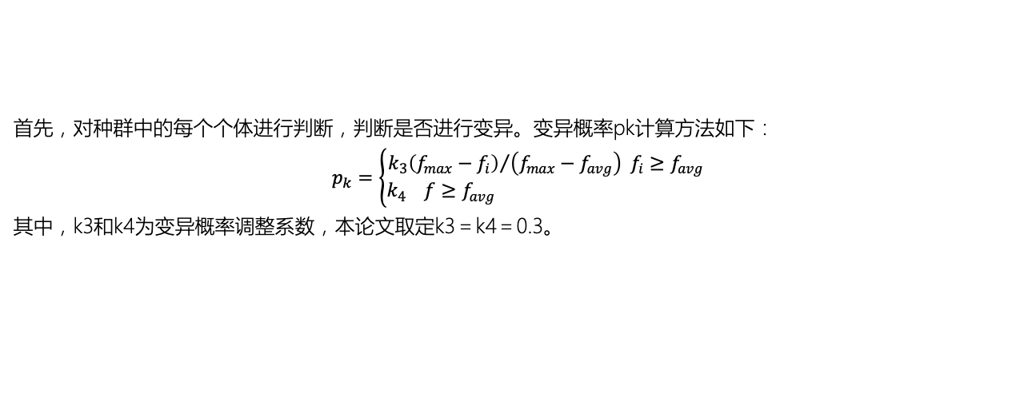
遗传模拟退火算法
首先，对种群中的每个个体进行判断，判断是否进行变异。变异概率pk计算方法如下：
$$p_{k}=\left\{\begin{aligned}{k_{3}\left(f_{max}−f_{i}\right)}/{\left(f_{max}−f_{avg}\right) f_{i}≥f_{avg}} \\ k_{4} f≥f_{avg} \end{aligned}\right.$$
其中，k3和k4为变异概率调整系数，本论文取定k3＝k4＝0.3。
变异
针对需要进行变异的个体，随机产生［10，20］个需要变异的基因点，并标记其位置。对需要进行变异的基因点，随机产生［1，8］之间的随机整数，以此来替代原基因。在变异时，同时考虑基因变异后仍为原基因的可能性。以以下工序表为例进行解释：
1 | 4 | 6 | 8 | 5 | 3 | 2 | 7 | 3
假设此工序表进行变异，其变异节点为3、7，相应位置的数字变为5、1，则变异后的工序表为：
1 | 4 | 5 | 8 | 5 | 3 | 1 | 7 | 3

Slide 15
遗传模拟退火算法
遗传模拟退火算法
对变异后的个体进行模拟退火操作，即变异后的个体与交叉前的个体进行适应度比较，若变异后的个体适应度优于交叉前的适应度，则保留新的；若变异后的适应度劣于交叉前的适应度，则以概率 接受较差的新个体，由此得到新的种群，并执行退温操作。
同时，在每一次新种群产生时，将新种群中的最佳适应度fmax及其对应的工序表记录下来，在每一次迭代过程中不断更新fmax。在本论文中，不设置算法收敛原则，仅确定迭代次数M＝50，观察结果是否收敛。

Slide 16
About algorithms:
From now on the presentation will be host by Jiawei Liu.
之前的方法确实解决了一部分的问题，但…
Level 1 -> Find a solution (Where we’re now)
Level 2 -> A better solution (Aim)
Level 3 -> Prove that your solution is the best(证明算法最优)
我们说没有最好的算法只有更好的算法，所以我们先忽略Level3。现在我们使用了一个较为传统的算法（有大量文献支撑），如果我们能找到一个超越传统的算法（Faster, better and robust），那么我们才有机会成为同济大学的数学建模经验分享会的主讲人。

Slide 17
忙碌搜索算法（临时给我们的算法起的名字。。。）
A better algorithm thought totally by myself without any reference.
Rethink the problem:
两个对象：RGV & CNC;
对于每个对象他们有不同的状态（RVG：运动，上下料；CNC：加工，等待RGV处理），并且他们能做出相应的input（比如说RGV对CNC的上下料对CNC来说可以是一个input），这些input能对这两个对象的状态进行调整，并且能触发它们进行一系列操作。
一个目标：规定时间内的最大加工量;

Slide 18
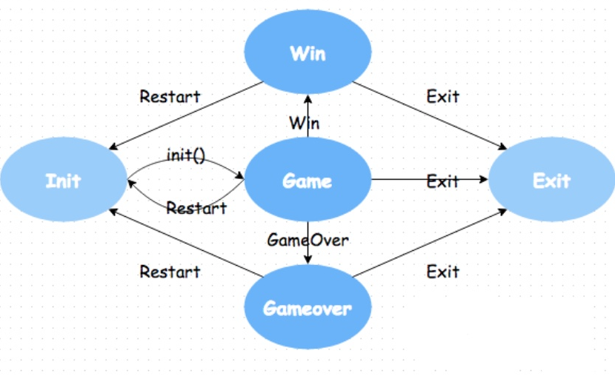
大家都玩过游戏，但是你们知道吗 ——游戏的设计也基于数学模型
首先我们手中有一个问题
我们想解决他，但是不好解决他 —> 我们需要工具（数学模型）。
比如我们想建立一个学生成绩管理系统 -> 选择合适的数据结构能很大程度的帮助我们思考和解决问题。
设计游戏也是如此，如果你做过一些简单的游戏，或者说你学过数字逻辑，那么你应该知道FSM（Finited State Machine），即有限状态机。

Slide 19
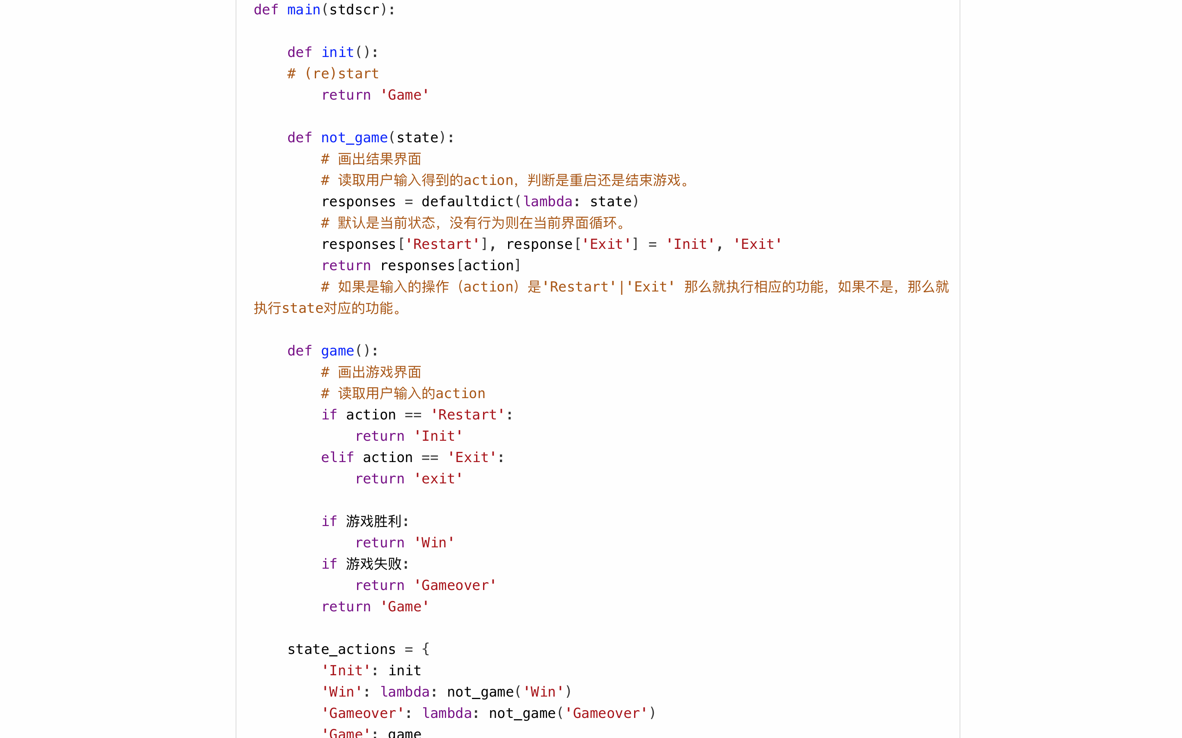
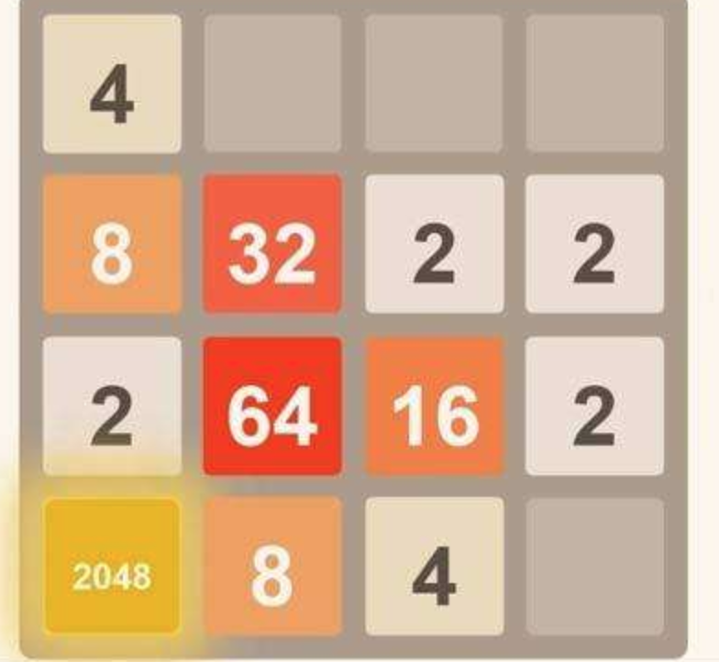
你们玩过2048吗
玩家（上帝）视角：
通过FSM，我们把游戏、棋盘等抽象成一个个对象（object）
然后画出他们的状态图，这样会让我们的实现变得非常有条理。
有限状态机这个模型本身没什么特别，只是把事物各种状态、
行为抽象成了一个状态图。其核心作用是简化分析。
当然在写程序的时候，FSM能帮助你有条理的写出正确的程序。
程序员视角

Slide 20
How to apply FSM in our problem.
我们准备用FSM分析我们的问题，并且在分析的过程中，我们发现了一个惊喜（先保密一会）
把RGV，CNC抽象成对象
提取他们的状态（注意，状态是有限的）
提取他们的可能发生的行为
分析上述3点的关系，画出状态图

Slide 21
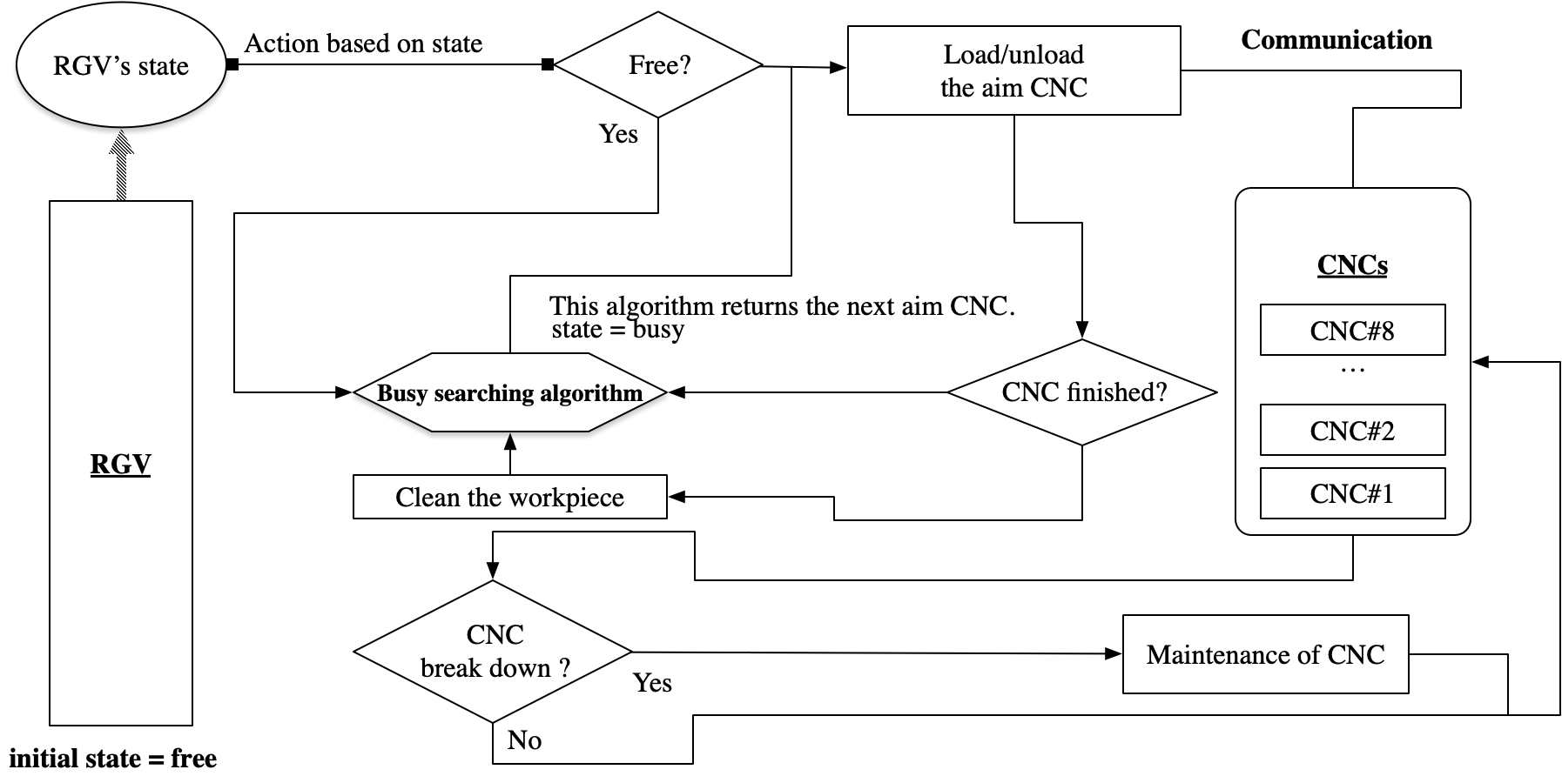
状态图（为了方便人们的理解，我并没有将其画成严格的状态图，反而有点像程序框图）

Slide 22
通过画图思考得到了问题的核心
核心问题（这将直接决定最后的结果是否exciting）：
如何决定RGV的下一个CNC目标。

Slide 23
这里我们进行了一系列分析：
问题的等价转换：
Original -> max(规定时间内的的加工件数)
<=> max[CNC的上下料次数]
Transformed <=> max[RGV的上下料次数]
问题的近似转换：
通俗一点的来说就是：
我们希望RGV能尽量忙起来，多上点料。
但是如果以全局视角来解决，这个问题会变得非常复杂。
所以我们为了解决这个问题，决定使用“短视”的想法——尽快让下一个CNC上料。

Slide 24
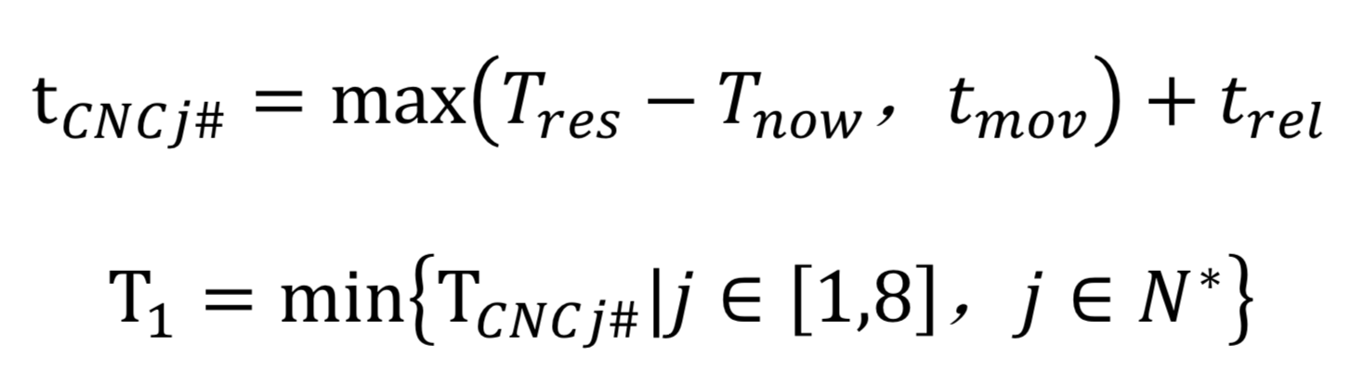

Things are getting easy now:
我们的任务： 确定下一个CNC目标。
如何确定： 能最早开始加工的CNC就是RGV的下一个目标
计算细节：
$t_{CNCj\#}（实际意义为加工结束的时间）对应$最小的那个CNC，就是我们的目标。

Slide 25
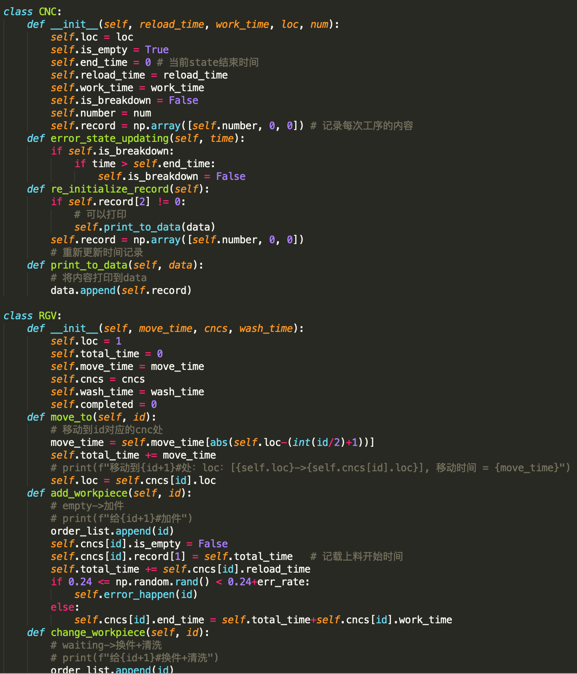
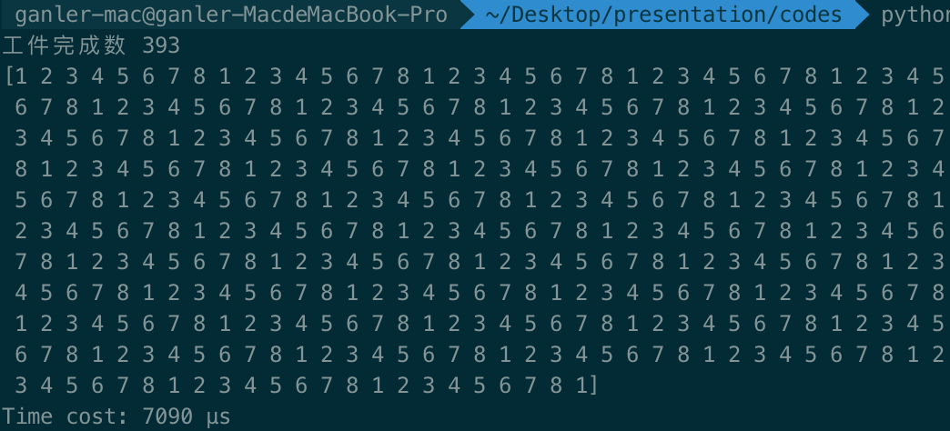
Program！ 以第三组数据为例 New method: - 没有hyper-parameter - 393件数 - 7000微妙（0.007秒） Old method: - 有hyper-parameter - 200左右件数 - 20秒+ (CPU: 2.2 GHz Intel Core i7)

Slide 26
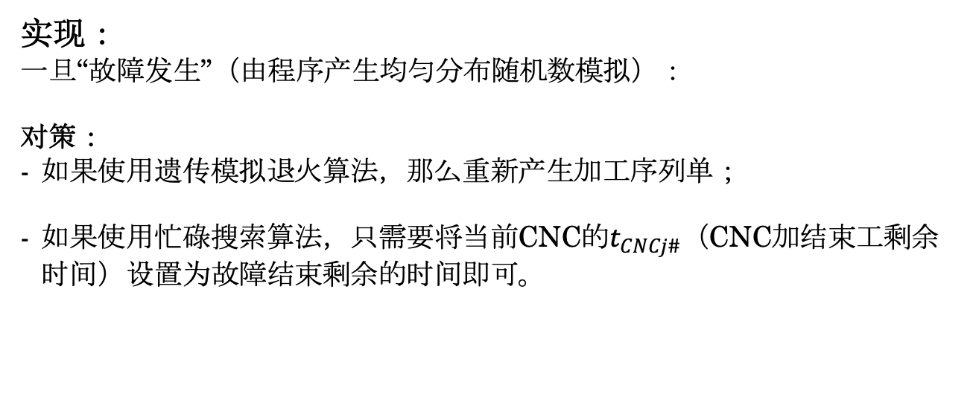
对于单工序故障的问题
实现：
一旦“故障发生”（由程序产生均匀分布随机数模拟）：
对策：
如果使用遗传模拟退火算法，那么重新产生加工序列单；
如果使用忙碌搜索算法，只需要将当前CNC的$t_{CNCj\#}$（CNC加结束工剩余时间）设置为故障结束剩余的时间即可。

Slide 27
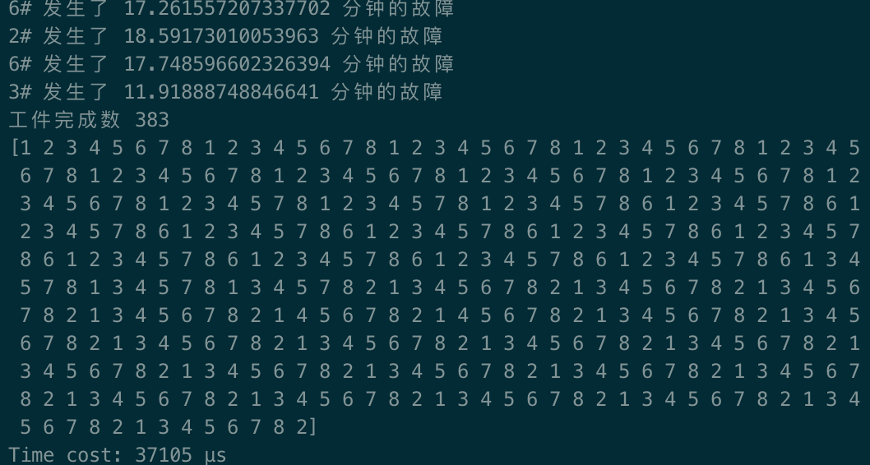
All finished in less than 0.038s.

Slide 28
双工序问题的解决
双工序问题的分析
思路1
思路2
程序演示
比较选择

Slide 29
Still the same approach
对于双工序的情况，我们一样可以使用最开始的状态流程图。
需要微调一下

Slide 30
Which type of CNC should I choose?
我们的目标依旧是选择“RGV”的下一个目标
但这次因为CNC有不同的类型，其之间有先后
的关系:
对于处理完N1 CNC后的RGV当然是去找N2
但对处理完N2的RGV该何去何从呢？
我们需要重新设计“忙碌搜索算法”。
It’s a question.
N2
N2 CNC
即加工第二道工序的CNC
N1
N1 CNC
如何选择
即加工第一道工序的CNC

Slide 31
Method 1: Simplicity is kind of beauty.
对于这个头疼的问题，我们使用了2个方法
直接让N1成为RGV在结束对N2处理后的目标。
RGV:
N1 -> N2 -> N1 -> N2 -> … -> N2

Slide 32
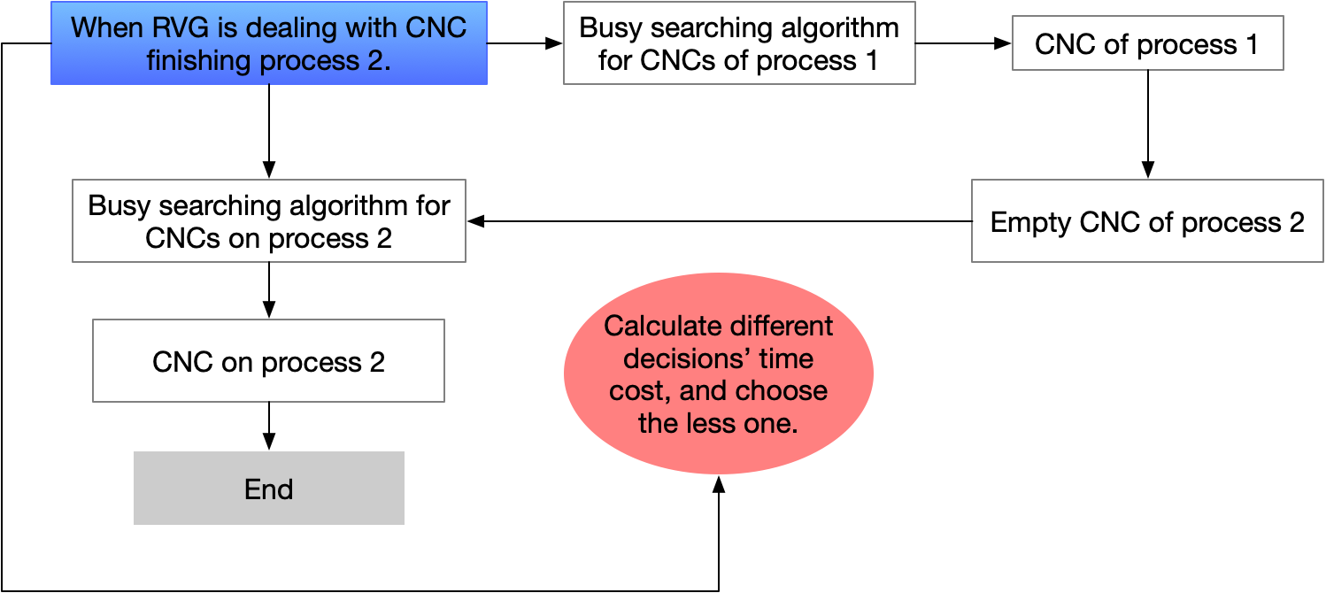
Method 2:
依旧使用上面说的“短视”思想，递归计算之后的分别选择N1和N2的后直到RGV回到CNC1时间，取最小值（当新计算出的时间比已有结果的时间
还多的时候，直
接结束递归）。

Slide 33
Method 1 is better than method 2
我们尝试了3组数据，发现方法一完胜，最后我们分析了一下原因，我们认为双工序的情况下，前后
工序的安排让这个问题更加复杂（有更多可能），使用“短视”的方法，会让最后的结果“吃亏”。
所以不如直接使用简单点的方法，我们也清楚在这个问题上一定有更好的方法，但限于时间关系，
很遗憾我们不没有找到一个突破性的方法来解决这个问题。

Slide 34
模型的评价分析
最终模型的优点
最终模型的局限性
推广

Slide 35
优点
基于忙碌搜索算法的 RGV 动态调度模型:
(1)该模型运行速度快，算法简单有效。
(2)不需考虑超参数（Hyper-parameter）的问题
(3)该模型采用面对对象的有限状态机编程方法，对 RGV 与 CNC 的状态进行描述，产生状态到事件变迁的映射，可以结合事件驱动策略，实时更新系统状态，使得模型的决策动态性更优良。
(4)该模型不仅考虑系统本身的既定参数制定最优调度策略，还可以考虑生产加工时 CNC 故障情况，更接近真实的生产系统的生产环境。
基于模拟遗传退火算法的 RGV 动态调度模型可以对全局搜索，以局部最优解收敛趋近于全局最优解，在理论上具有先进性。

Slide 36
缺点
基于忙碌搜索算法的 RGV 动态调度模型需在诸多理想化条件下进行建模与 仿真，且为了保证模型的动态性，必定会造成决策的短视，即只考虑未来有限步的决策。
基于模拟遗传退火算法的 RGV 动态调度模型算法复杂度大，计算量大，预先输入参数较多，对于故障等干扰应对性差，随机性强，难以产生令人满意的值。特别在发生故障的情况，画上大量时间进行计算，本身也会拉低生产效率。

Slide 37
模法是如何炼成的
数学建模的一些建议

Slide 38
年轻模法师的建议：
段位：
本科大二（17级），学习了一年的模法，主要负责建模和编程，在连续型（especially big data）方向的有较多的学习和积累（不过国赛没选A题）。
建模和学习经历：
数学实验（2学期）
数学建模（张老师的选修课）
《数学建模算法与应用》（司守奎）
18校赛 -> nullptr
18国赛 -> 国二
本次讲座的资料以及我的一些建模经验分享会release在我的github上
https://github.com/ganler/My_projects/tree/master/CUMUM_2018_B

Slide 39
敬请提问
学校编号：3（同济大学） 队伍编号：B220
指导老师：关晓飞
答辩人：徐雅慧，李心雨，刘佳伟

